Slide 1

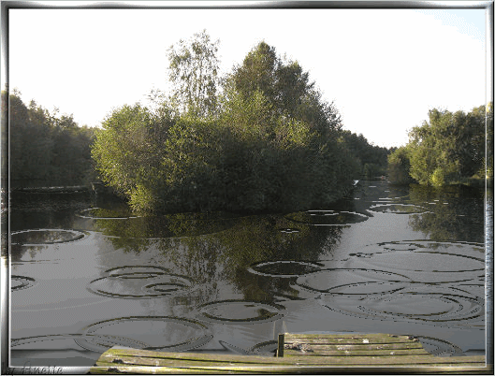
AUTOMÁTICO
Ecos da Poesia
Euclides Cavaco
Apresenta
Margens da Vida
Formatação: Wal

Slide 2
Formatação: Wal

Slide 3
Formatação: Wal

Slide 4
A vida, é como um rio
Onde em frágil desafio
Navegamos todos nós
E logo desde a nascente
Enfrentamos a corrente
Navegando até à foz.
Formatação: Wal

Slide 5
Alguns têm à partida
Logo a rota protegida
Em fortes embarcações
Outros em débeis barquinhos
Têm de remar sozinhos
Com muitas tribulações.
Formatação: Wal

Slide 6
Por destino ou maus presságios
Há os que têm naufrágios
E ficam no rio perdidos
Outros conseguem nadar
Sem se deixar naufragar
Nem se darem por vencidos.
Formatação: Wal

Slide 7
Contra a fúria da corrente
Há que remar persistente
Sempre em constante corrida
Só lutando com coragem
Pode chegar salvo à margem
Deste rio chamado vida!...
Euclides Cavaco
Formatação: Wal

Slide 8
Créditos
POEMA E VOZ DE EUCLIDES CAVACO
UM POETA PORTUGUÊS NO CANADÁ
LONDON – CA
FORMATAÇÃO: W@l.
Formatação: Wal

Slide 9
RESPEITE OS DIREITOS AUTORAIS DE EUCLIDES CAVACO, NÃO RETIRANDO E NEM ADULTERANDO SEUS CRÉDITOS.
Formatação: Wal

Slide 10
www.sergrasan.com/ecosdapoesia
cavaco@sympatico.ca
Formatação: Wal

